Slide 1
2023 – 2024 EĞİTİM ÖĞRETİM YILI KADROLU ÖĞRETMEN BAŞVURULARI İŞLEM BASAMAKLARI

Slide 2
1-) https://e-yaygin.meb.gov.tr/Login.aspx adresine giriş yapılır.
2-) Açılan sayfada e-Devlet Girişi bölümünden T.C. Kimlik no ve e-Devlet şifresini girerek e yaygın sayfasına girilir.

Slide 3
Başvurular sekmesini tıklayınız

Slide 4
Başvurular sekmesini tıklayınız.

Slide 5
Usta Öğretici Başvurusu sekmesine tıklayınız.

Slide 6
Bu sayfa sadece Eğitim Fakültesi Mezunu olanlar içindir. Eğitim Fakültesi Mezunu olmayanlar diğer sayfaya geçmesi gerekmektedir
NOT: Eğitim Fakültesi Mezunu olanlar Lisans (Eğitim Fakültesi Mezunu) sekmesini seçmeleri gerekmektedir.
NOT: Seçimi yaptıktan sonra Dosya Seç e tıklayıp Diplomanızı yükleyiniz. Ardından Kaydet butonuna basınız.

Slide 7
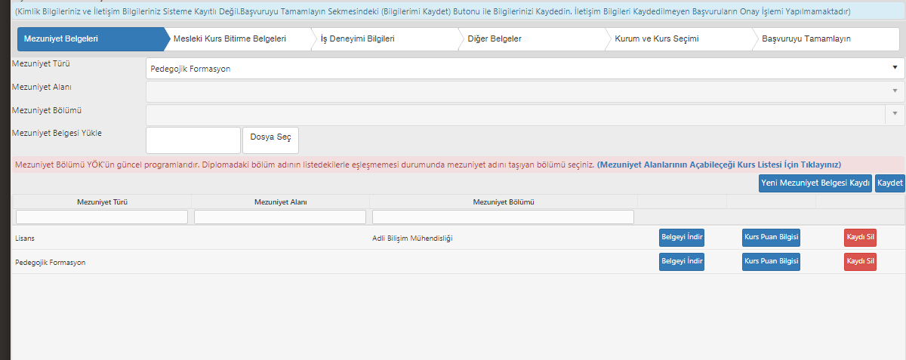
Not: Pedagojik Formasyona sahip olanlar Mezuniyet bilgisini girip diplomayı kaydettikten sonra Formasyon belgesini de yüklemeleri gerekmektedir.
Not: Mezuniyet türünüzü seçip diplomanızı dosya seç sekmesine yükleyiniz.

Slide 8
Bu bölüme e devlet üzerinden alınan SGK Tescil ve Hizmet Dökümü (barkodlu) belgesi yüklenecek
NOT: Gün sayıları girilirken MEB’e bağlı Resmi ve Özel kurumlarda eğitici olarak çalıştığınız süreleri hesaplayarak yazınız.
SGK Tescil ve Hizmet Dökümü belgesine ulaşmak için aşağıdaki basamakları takip ediniz.
(e-devlet giriniz - arama çubuğuna ‘’SGK Tescil
ve Hizmet Dökümü / İşyeri Unvan Listesi’’ yazınız- gelen ekrandan Barkodlu Belge Oluştur ‘ a tıklayınız- Dosyayı indirip, İş Deneyimi Bilgileri bölümüne yükleyiniz.

Slide 9
Bu ekrandaki belgelerden elinizde mevcut olan belgeleri (Usta Öğreticilik belgesi- Antrenörlük belgesi- İcazet belgesi- Diğer belgeler) yükleyiniz. Solda bulunan tik işaretini yeşile dönüştürdükten sonra kaydediniz.
NOT: Oryantasyon belgesini İcazet belgesi sekmesine yükleyiniz.
NOT: Zeka oyunları öğreticiliği, işaret dili öğreticiliği, ücretli öğretmenler özel eğitim kurs bitirme belgesi vb. belgeleri Diğer belgeler sekmesine yükleyiniz
NOT: Futbol, Voleybol, Basketbol Vb. antrenörlük belgelerini Antrenörlük belgesi sekmesine yükleyiniz.

Slide 10
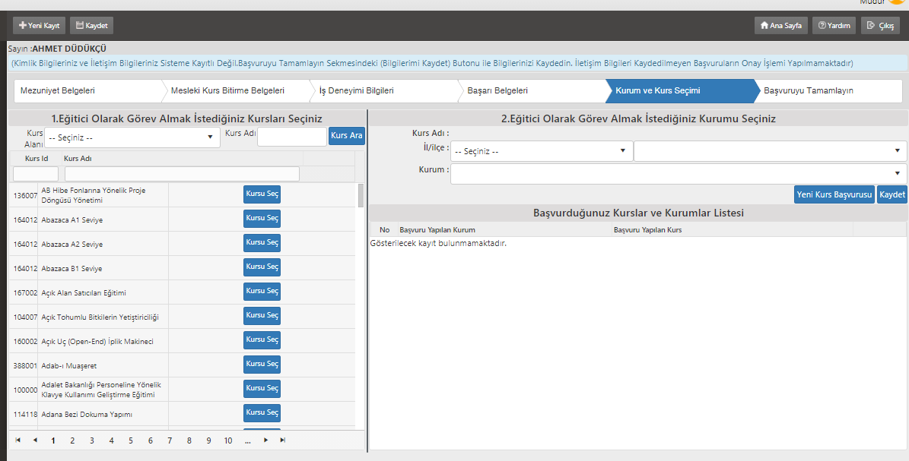
1-Görev almak istediğiniz kursun adını arama alanına yazıp enter tuşuna basınız.
Sağ tarafında bulunan Kursu Seç sekmesine tıklayınız.
2-Başvuru yapacağınız kuruma ait il ilçe ve kurum ismi seçiniz. Ardından kaydet butonuna basınız
KURUM VE KURS SEÇİMİNİ YAPANLAR BAŞVURU TAMAMLAYIN BÖLÜMÜNE TIKLAYINIZ.

Slide 11
Seçmiş olduğunuz kurslar eksiksiz şekilde görünüyorsa sırasıyla telefon numarası – mail adresi – iş durumu bilgilerinizi eksiksiz doldurup Bilgilerimi Kaydet butonuna basınız. Başvurunuzda hata varsa önceki sekmelerden düzeltiniz
Web sitemizden almış olduğunuz Başvuru Formu ve eklerini başvurunuzu onaylatmak için kurumumuza teslim etmeniz önemle rica olunur.

